Slide 1






Slide 2







Cầu sông Hàn
97 – 17 + 20 = ...?
A: 98
B. 99
C. 100

Slide 3

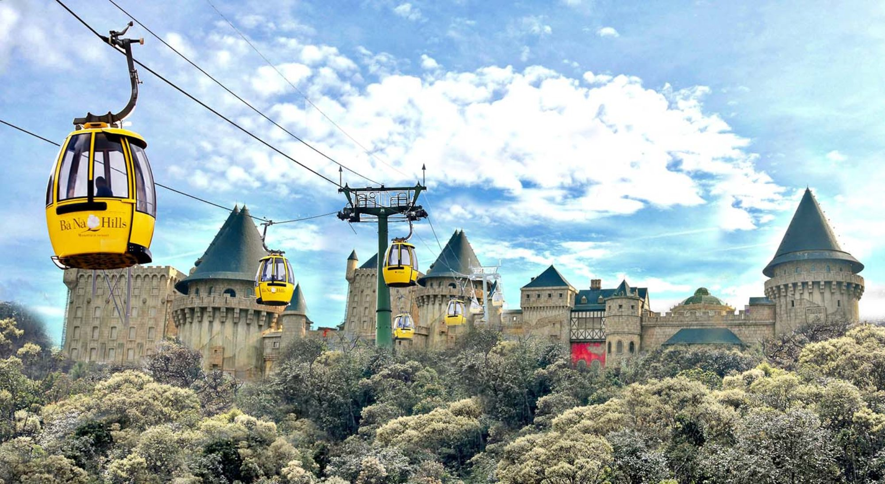



Ba Na Hills
Danang Vietnam
6 × 3 : 2 = ...?
A. 9
B. 8
C. 7

Slide 4







Son Tra Coral reef
Danang Vietnam
(6 + 4) x 8 = ?
A. 90
B. 80
C. 100

Slide 5

Thứ hai ngày 8 tháng 12 năm 2025
Toán
Bài 45: Luyện tập chung (tiết 1)

Slide 6

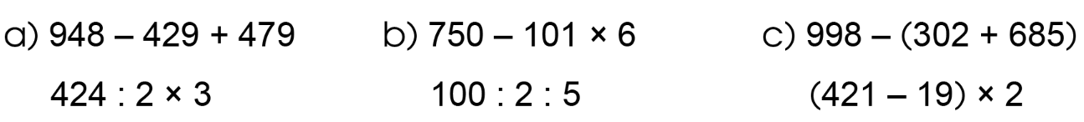
Bài 1:
B
Tính giá trị của biểu thức sau

Slide 7

B
a) 948 – 429 + 479
= 519 + 479
b) 750 – 101 x 6
= 750 – 606
= 998
= 144
424 : 2 x 3
= 212 x 3
100 : 2 : 5
= 50 : 5
= 636
= 10
c) 998 – (302 + 685)
= 998 – 987
= 11
(421 – 19) x 2
= 402 x 2
= 804

Slide 8
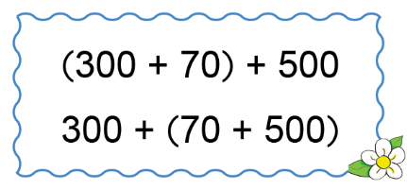
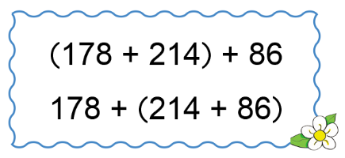
Bài 2:
B
a) Tính giá trị của các biểu thức sau:

Slide 9
B
(300 + 70) + 500
= 370 + 500
(178 + 214) + 86
= 392 + 86
= 870
= 478
300 + (70 + 500)
= 300 + 570
178 + (214 + 86)
= 178 + 300
= 870
= 478

Slide 10
Các biểu thức đều chỉ chứa dấu cộng và đều có dấu ngoặc.
b. Nhận xét về giá trị của các biểu thức trong từng cột ở câu a?
Giá trị của các biểu thức trong từng cột đều bằng nhau.
Các biểu thức này có đặc điểm gì?
Các biểu thức đều chỉ chứa dấu cộng và đều có dấu ngoặc.

Slide 11
Các biểu thức đều chỉ chứa dấu cộng và đều có dấu ngoặc.
Nêu điểm giống và khác nhau của 2 phép tính cùng cột?
Các số hạng trong các phép tính ở từng cột giống nhau. Vị trí dấu ngoặc của các phép tính trong cột khác nhau.
Trong các biểu thức chỉ chứa dấu cộng, giá trị
của biểu thức như thế nào khi thay đổi vị trí các dấu ngoặc?
Trong các biểu thức
chỉ chứa dấu cộng, giá trị của biểu thức không thay đổi khi thay đổi vị trí các dấu ngoặc.

Slide 12
B
c) Lấy ví dụ tương tự như các biểu thức ở câu a.
Ví dụ:
(625 + 28) + 200 = 653 + 200
= 853
625 + (28 + 200) = 625 + 228
= 853

Slide 13
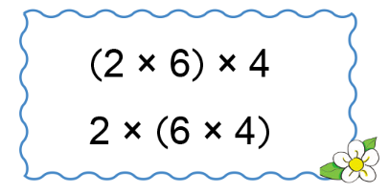
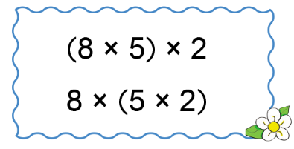
Bài 3:
B
a) Tính giá trị của các biểu thức sau:

Slide 14
B
a) (2 x 6) x 4
= 12 x 4
2 x (6 x 4)
= 2 x 24
= 48
= 48
(8 x 5) x 2
= 40 x 2
8 x (5 x 2)
= 8 x 10
= 80
= 80

Slide 15
Các biểu thức đều chỉ chứa dấu cộng và đều có dấu ngoặc.
Nhận xét về giá trị của các biểu thức trong từng cột ở câu a?
Giá trị của các biểu thức trong từng cột đều bằng nhau.
Các biểu thức này có đặc điểm gì?
Các biểu thức đều chỉ chứa dấu nhân và đều có dấu ngoặc.

Slide 16
Các biểu thức đều chỉ chứa dấu cộng và đều có dấu ngoặc.
Nêu điểm giống và khác nhau của 2 phép tính cùng cột?
Các thừa số trong các phép tính ở từng cột giống nhau. Vị trí dấu ngoặc của các phép tính trong cột khác nhau.
Trong các biểu thức chỉ chứa dấu nhân, giá trị
của biểu thức như thế nào khi thay đổi vị trí các dấu ngoặc?
Trong các biểu thức
chỉ chứa dấu nhân, giá trị của biểu thức không thay đổi khi thay đổi vị trí các dấu ngoặc.

Slide 17
B
c) Lấy ví dụ tương tự như các biểu thức ở câu a.
c) Ví dụ:
(4 x 9) x 6 = 36 x 6
= 216
4 x (9 x 6) = 4 x 54
= 216

Slide 18


B
Ghi nhớ cách vận dụng quy tắc tính giá trị biểu thức đã học.
Chuẩn bị bài sau

